Slide 1
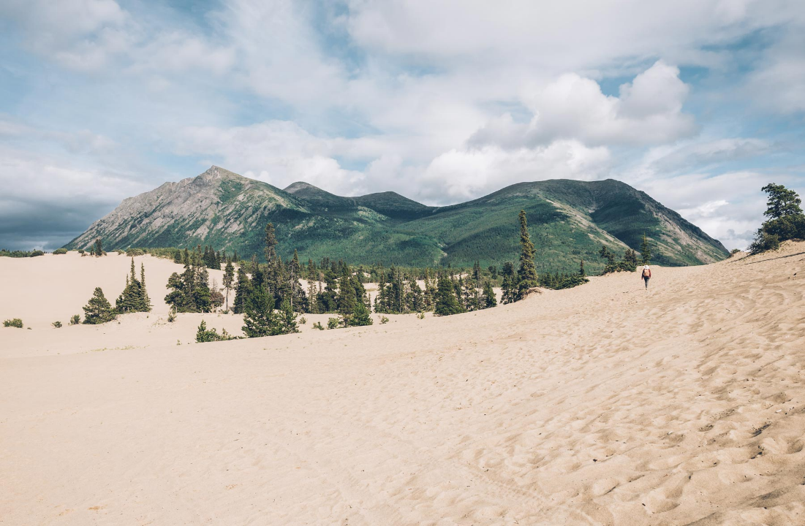
Chanson Canadienne Coluche
Au Canada
Dawsons Yukon N°5

Slide 2
Situées dans le vaste parc provincial Spruce Woods (300 km²), à environ 200 km à l'ouest de Winnipeg, la capitale de la province du Manitoba, ces dunes sont les derniers vestiges non végétalisés qui restent du delta de la rivière Assiniboine.

Slide 3
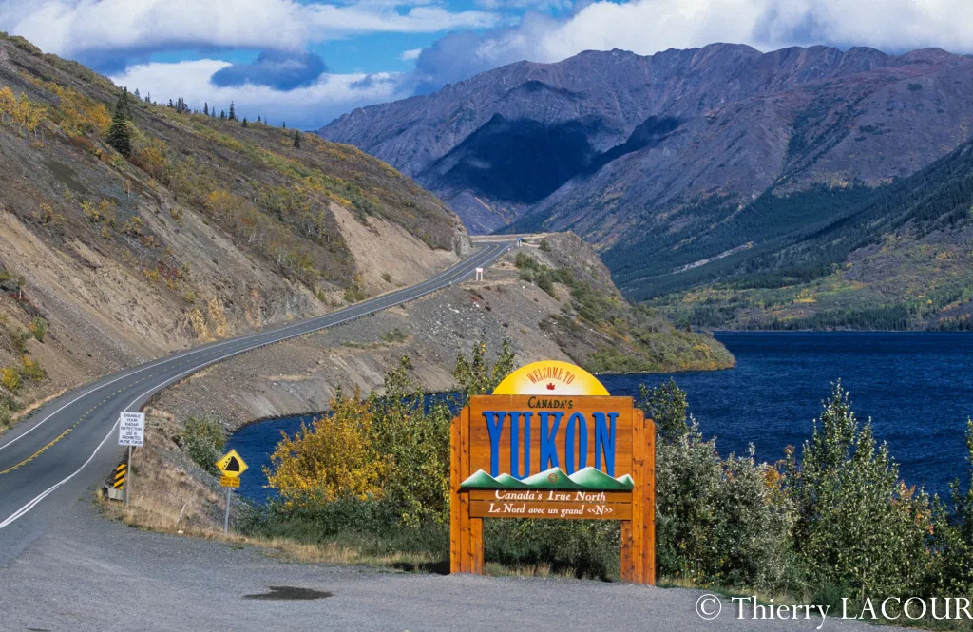

Slide 4
Dawson est un village situé dans le territoire du Yukon, au Canada. Fondée au tournant du XXᵉ siècle, la ville a une histoire intimement liée à la ruée vers l'or du Klondike. Cette ville champignon sera capitale du Yukon jusqu'en 1952. Elle demeure toujours la seconde ville en importance du territoire.

Slide 5
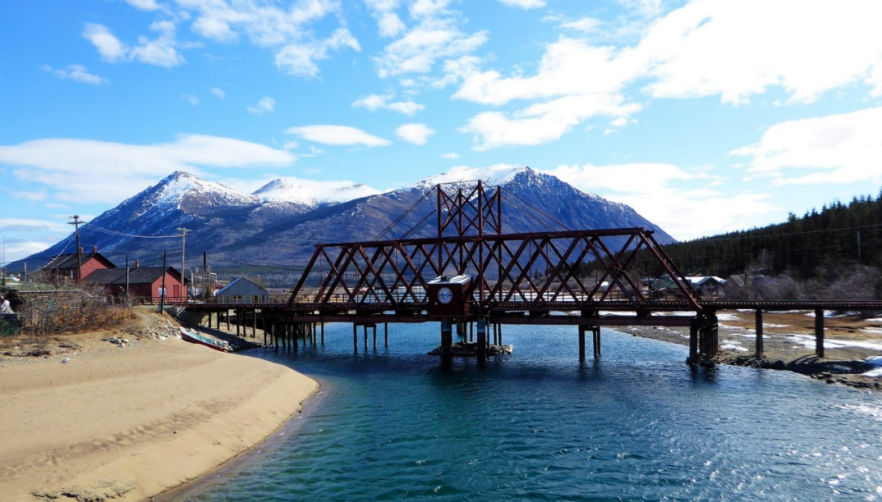

Slide 6
On peut toujours y voir des traces de la Ruée vers l’or. Aujourd’hui, on s’y arrête sur la route de l’Alaska, ou encore pour une randonnée au Parc National de Tombstone. Peu importe la raison ou la durée du séjour, on ouvre grand les yeux, on garde l’appareil photo à portée de main pour capturer l’ambiance particulière, l’architecture d’un autre siècle.

Slide 7
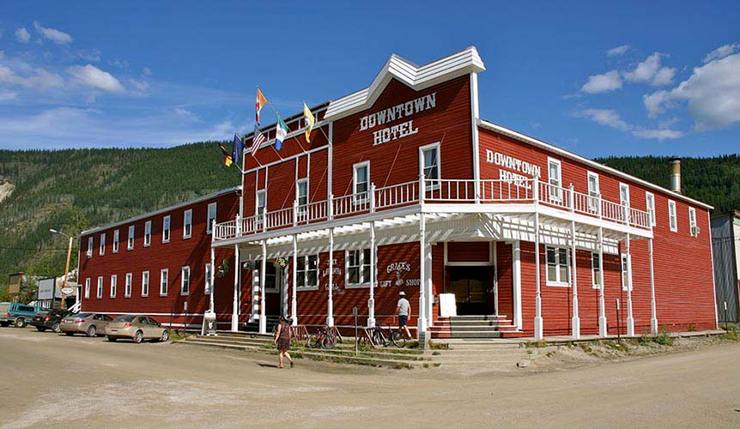

Slide 8
Premières Nations, premiers habitants
Pendant plusieurs siècles, la région de Dawson City fut d’abord habitée par les Tr’ondëk Hwëch’in, descendants des Hän, un peuple ayant vécu pendant des millénaires sur les berges du fleuve Yukon. Lorsque des milliers de personnes affluèrent dans la région pour chercher de l’or, leur chef Isaac décida de déplacer les siens au village de Moosehide, à quelques kilomètres de Dawson City. Il souhaitait ainsi mieux les préserver des profonds changements provoqués par cette vague d’étrangers.

Slide 9
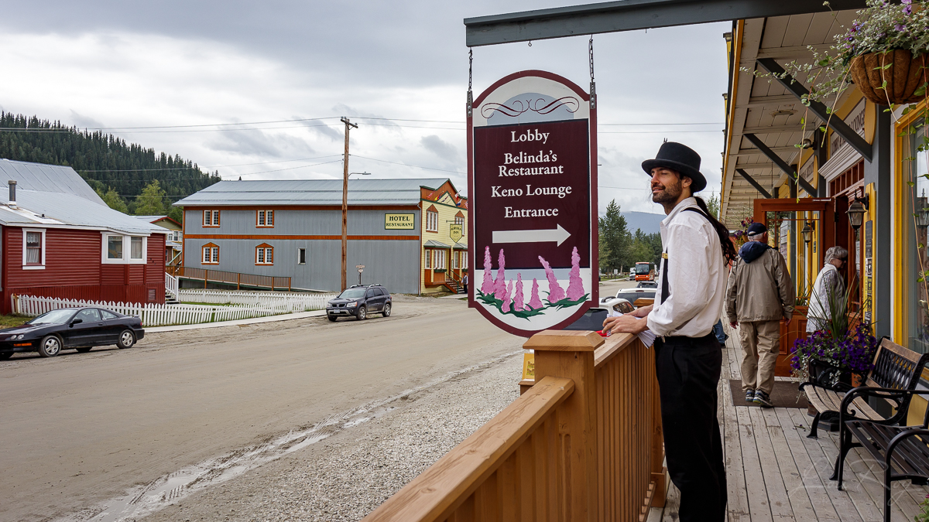

Slide 10
Pendant plusieurs siècles, la région de
Dawson City fut d’abord habitée par les Tr’ondëk Hwëch’in, descendants des Hän, un peuple ayant vécu pendant des millénaires sur les berges du fleuve Yukon. Lorsque des milliers de personnes affluèrent dans la région pour chercher de l’or, leur chef Isaac décida de déplacer les siens au village de Moosehide, à quelques kilomètres de Dawson City. Il souhaitait ainsi mieux les préserver des profonds changements provoqués par cette vague d’étrangers.

Slide 11
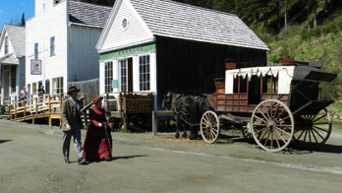

Slide 12
Autrefois, le Klondike
La ville de Dawson est le cœur de la célèbre Ruée vers l’or de Klondike. En 1896, trois pionniers du Yukon, George Carmack, Dawson Charlie et Skookum Jim trouvèrent de l’or sur Rabbit Creek (actuelle Bonanza Creek). Le bruit se répandit et ce fut le début de la Ruée vers cette terre où « les pépites pouvaient être retirées directement du ruisseau ».

Slide 13
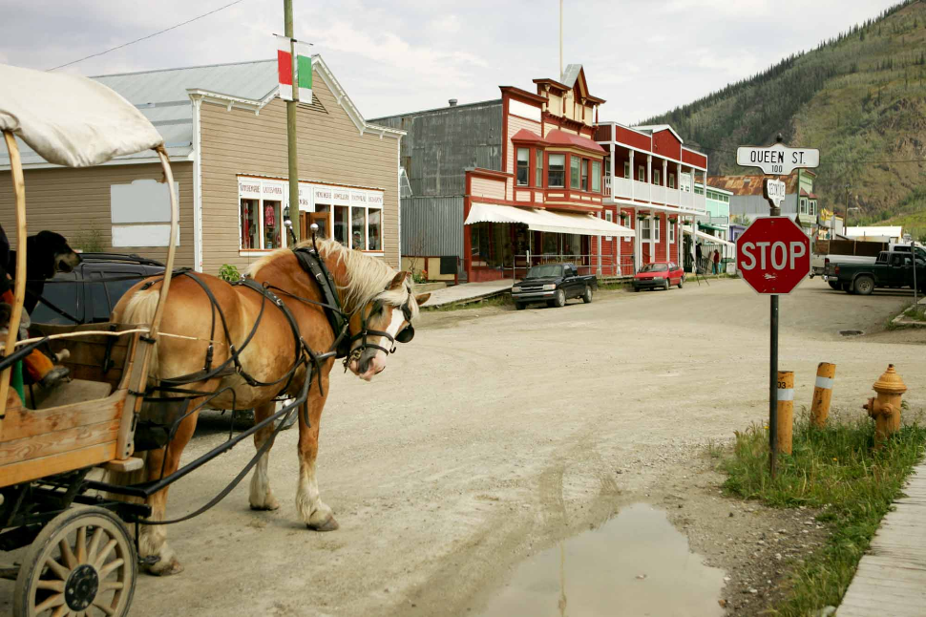

Slide 14
En cette période difficile de récession, près de 100 000 personnes affluèrent sur le Klondike dans l’espoir de faire fortune, transformant ce petit camp de pêcheurs en une véritable ville de 30 000 à 40 000 habitants, selon les différents recensements de l’époque. C’est aujourd’hui la population du territoire au grand complet. Mais l’appât du gain n’est pas la seule motivation des participants qui n’ont d’ailleurs pas tous trouvé de l’or. Pour beaucoup, ce long voyage représentait aussi la possibilité de fuir une vie monotone en partant à l’aventure vers des territoires inconnus.

Slide 15
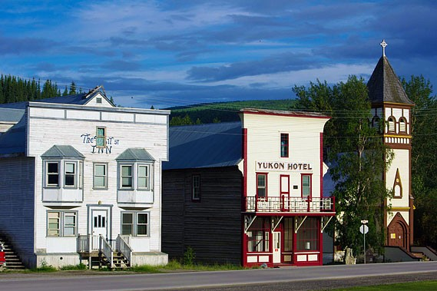

Slide 16
Dawson City vit le jour en 1897 et fut nommée ainsi d’après le géologue canadien George Mercer Dawson qui avait exploré la région dix ans plus tôt.

Slide 17
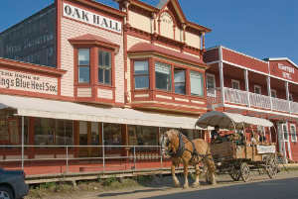

Slide 18
Il s’agissait alors de la plus grande ville à l’ouest de Winnipeg et au nord de San Francisco. Elle resta la capitale du Yukon jusqu’en 1952, date à laquelle Whitehorse lui piqua ce titre.

Slide 19
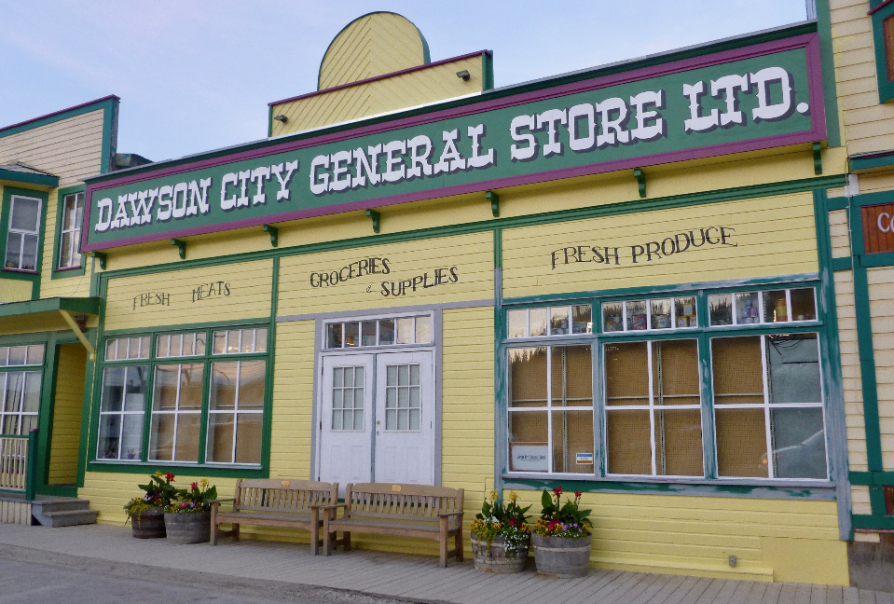

Slide 20
Dawson City continua à prospérer jusqu’à ce que
de l’or soit trouvé sur les plages de Nome, Alaska en 1899. Beaucoup de personnes venues faire fortune dans le Klondike quittèrent alors la ville pour cette nouvelle contrée et le nombre d’habitants diminua fortement. Les chercheurs d’or solitaires ont laissé la place à des consortiums qui ont su exploiter les champs aurifères autour de Dawson City. Plusieurs sociétés se sont lancées dans l’exploitation industrielle avec l’aide de dragues, d’immenses machines de terrassement destinées à enlever le gravier du fond d’un cours d’eau pour en extraire l’or.

Slide 21
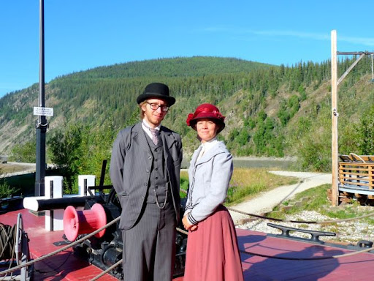

Slide 22
La Ruée a définitivement changé le paysage du nord-ouest du Canada, notamment à travers l’essor des moyens de transports. Des villes comme Victoria, Vancouver et Edmonton doivent beaucoup de leur développement à la dernière grande Ruée. Le nord est ainsi devenu accessible et possible à conquérir.

Slide 23
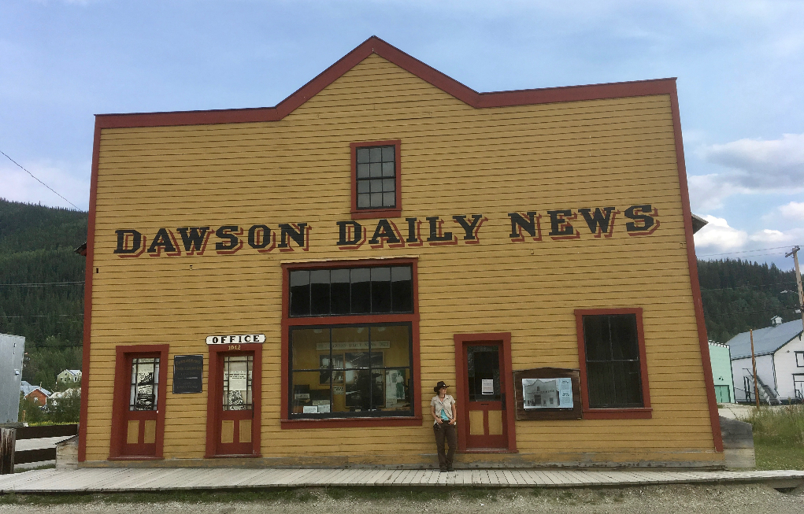

Slide 24
De nos jours, la Ruée est terminée mais l’extraction de l’or continue, et le voyage pour arriver à destination, bien que moins pénible, reste tout de même une aventure en soi.
Dawson City est une ville qui mélange art, culture, nature sauvage et histoire, dotée d’une population assez éclectique.
Les principales sources économiques de Dawson City sont le tourisme et les mines d’or. On compte d’ailleurs environ 80 petites mines familiales encore en exploitation au Klondike.

Slide 25
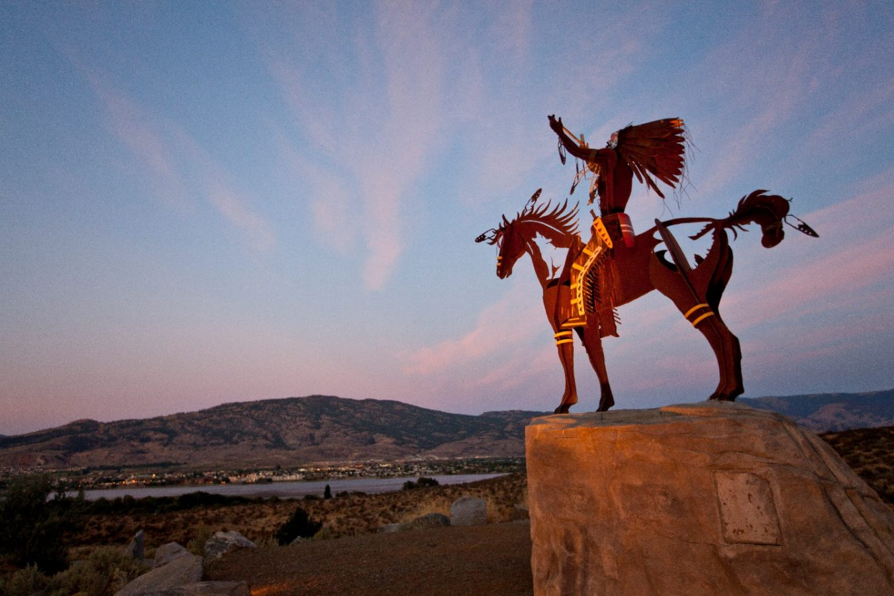

Slide 26
C’était
Au Canada
Dawsons

